Slide 1



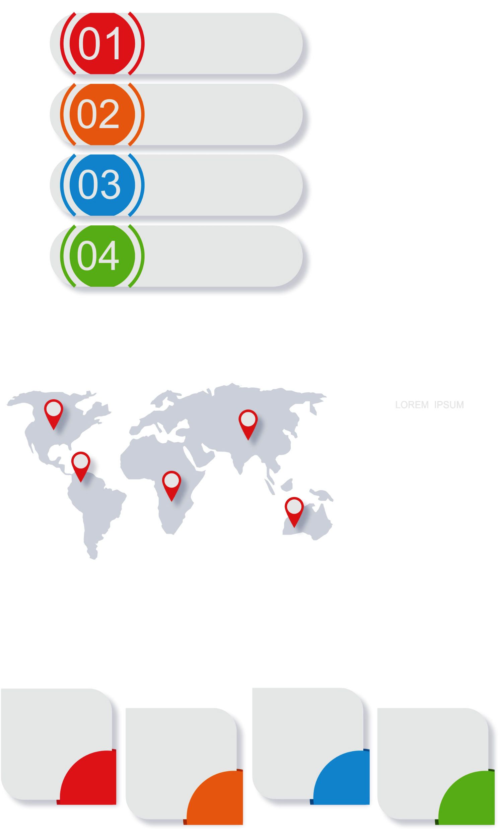




EL ÉXODO:
Viaje a la tierra prometida
III Trimestre
Lección 3.
UN COMIENZO DIFICIL

Slide 2

EL ÉXODO:
Viaje a la tierra prometida
“Después Moisés y Aarón se presentaron ante Faraón, y le dijeron: El Señor, el Dios de Israel, dice así: ‘Deja ir a mi pueblo a celebrarme fiesta en el desierto’. Y Faraón respondió: ‘¿Quién es el Señor para que yo obedezca su voz y deje ir a Israel? Yo no conozco al Señor, ni tampoco dejaré ir a Israel” (Éxo. 2: 23 - 25).
Pr. Enoc Ruiz Ginez

Slide 3


EL ÉXODO:
Viaje a la tierra prometida
Cuenta la historia que Thomas Edison, al intentar inventar la bombilla, falló más de mil veces. Un periodista le preguntó: “¿Cómo se siente después de tantos fracasos?” Edison respondió: “No he fracasado. Solo he descubierto mil formas que no funcionan.”
Al repasar la lección de esta semana veremos que la tarea de Moisés, de liberar al pueblo de Israel, implicaría dificultades a pesar de la compañía de Dios.
Pr. Enoc Ruiz Ginez

Slide 4

EL ÉXODO:
Viaje a la tierra prometida
¿Qué debo saber?
1.
EL ENCUENTRO CON EL FARAÓN
2.
EL DIVINO “YO”
3.
ESPERANZA EN EL DESANIMO
Pr. Enoc Ruiz Ginez

Slide 5

EL ÉXODO:
Viaje a la tierra prometida
¿Qué debo saber?
1.
EL ENCUENTRO CON EL FARAÓN
La misión de Moisés comenzó con grandes expectativas, sin embargo, el primer encuentro con el faraón no salió como se esperaba.
¿Cómo respondió el faraón a Moisés? (Éxo. 5: 2).
Pr. Enoc Ruiz Ginez

Slide 6
EL ÉXODO:
Viaje a la tierra prometida
¿Qué debo saber?
1.
EL ENCUENTRO CON EL FARAÓN
La respuesta del faraón ‘¿Quién es el Señor?’ ‘yo no conozco a Jehová’. No es solo una negación, sino un acto rebelde de desafío a la autoridad divina.
¿De qué manera respondió el faraón a la petición de Dios? (Éxo. 5: 5 - 9).
Pr. Enoc Ruiz Ginez

Slide 7
EL ÉXODO:
Viaje a la tierra prometida
¿Qué debo saber?
1.
EL ENCUENTRO CON EL FARAÓN
El faraón aumentó el trabajo del pueblo y los acusó de “ociosos” (v. 8). Esto desanimó al pueblo, y provocó el rechazo hacia Moisés y Aarón (ver Éxo. 5: 20, 21).
Pr. Enoc Ruiz Ginez

Slide 8
EL ÉXODO:
Viaje a la tierra prometida
¿Qué debo saber?
1.
EL ENCUENTRO CON EL FARAÓN
Obedecer el llamado de Dios no significa que todo será fácil.
¿Qué podemos aprender de la experiencia de Moisés y Aaron?
Pr. Enoc Ruiz Ginez

Slide 9
EL ÉXODO:
Viaje a la tierra prometida
¿Qué debo saber?
3.
EL DIVINO “YO”
La respuesta negativa del faraón generó un profundo desaliento en el pueblo. “Entonces Moisés se volvió a Jehová y preguntó: ¿Por qué afliges a este pueblo?...” (Éxo. 5: 22).
¿Cómo reaccionamos cuando nuestros esfuerzos parecen fracasar?
Pr. Enoc Ruiz Ginez

Slide 10
EL ÉXODO:
Viaje a la tierra prometida
¿Qué debo saber?
3.
EL DIVINO “YO”
Dios respondió a Moisés, recordándole quién es él. “YO soy Jehová” (ver Éxo. 6: 2 - 5),
¿Qué significa que Dios resalte el pronombre ‘YO’?
Pr. Enoc Ruiz Ginez

Slide 11
EL ÉXODO:
Viaje a la tierra prometida
¿Qué debo saber?
3.
EL DIVINO “YO”
Dios declara que hará cuatro cosas por Israel:
“Voy a quitarles de encima la opresión de los egipcios”
“voy a librarlos de su esclavitud”.
Pr. Enoc Ruiz Ginez

Slide 12
EL ÉXODO:
Viaje a la tierra prometida
¿Qué debo saber?
3.
EL DIVINO “YO”
Dios declara que hará cuatro cosas por Israel:
“voy a liberarlos con gran despliegue de poder y con grandes actos de justicia”.
“haré de ustedes mi pueblo; y yo seré su Dios” (Éxo. 6: 6, 7).
Pr. Enoc Ruiz Ginez

Slide 13
EL ÉXODO:
Viaje a la tierra prometida
¿Qué debo saber?
3.
ESPERANZA EN EL DESANIMO
La opresión del pueblo era abrumadora, por lo tanto, “no escuchaban a Moisés, debido al desaliento que los embargaba…” (Éxo. 6: 9).
¿Qué sucede con el ser humano cuando se pierde la esperanza?
Pr. Enoc Ruiz Ginez

Slide 14
EL ÉXODO:
Viaje a la tierra prometida
¿Qué debo saber?
3.
ESPERANZA EN EL DESANIMO
Jehová, exhortó a Moisés a continuar, pero el responde: “los hijos de Israel no me escucharan ¿Cómo me escuchará el faraón, a mí, que soy de labios incircuncisos? (Éxo. 6: 12).
¿Qué nos dice Juan 16: 33, acerca del desanimo y sufrimiento?
Pr. Enoc Ruiz Ginez

Slide 15
EL ÉXODO:
Viaje a la tierra prometida
¿Qué debo saber?
3.
ESPERANZA EN EL DESANIMO
Dios ratifico el llamado de Moisés y le dijo que el camino no sería fácil, porque el corazón del faraón se endurecería.
¿Qué nos enseña el endurecimiento del corazón del Faraón, sobre la libertad de elección?
Pr. Enoc Ruiz Ginez

Slide 16


EL ÉXODO:
Viaje a la tierra prometida
¿Qué debo sentir?
Si alguien te pregunta si conoces al Señor, ¿Qué le responderías?
¿Qué debemos aprender de las dificultades?
¿Por qué es importante comprender que mientras vivamos en este mudo enfrentaremos dificultades?
Pr. Enoc Ruiz Ginez

Slide 17



EL ÉXODO:
Viaje a la tierra prometida
¿Qué debo hacer?
CONFÍA en la providencia divina.
COMPARTE con otros lo que has aprendido de la lección de esta semana.
NO DEJES de fortalecer el hábito de leer cada día tu Biblia y tu lección.
Pr. Enoc Ruiz Ginez

